Slide 1
SpeechMood
김지환 송민재 전유빈
O.P.C 24H PROJECT

Slide 2
content
프로젝트 개요
데이터 전처리
머신러닝
출력 결과
프로젝트 결점 및 보완점

Slide 3
project introduction
최근 AI 기반 음성 인식 기술이 발전하면서 발화 내용을 자동으로 텍스트화하고 분석할 수 있는 여건이 마련되고 있습니다. 이를 활용하여 발표 평가를 자동화하고 정량화할 수 있을 뿐 아니라, 학습자에게 구체적인 피드백도 제공할 수 있습니다.
프로젝트의 목적
발표 대본과 실제 발화를 비교 분석하여, 반복, 불일치, 간투어 등 말하기 품질을 자동으로 태깅하고 점수화하여 발표자에게 구체적인 피드백을 제공하는 시스템을 구축

Slide 4
발표 발화에서의 문제 요소 자동 탐지
Project
Introduction
· 의미 없는 말(간투어), 반복 표현, 대본 불일치 등
· <FIL>, <REP>, <WR> 등 태그를 통해 시각적/정량적 표시
2. 점수 기반 자동 평가 시스템 구축
· 실제 사람 채점과 유사한 기준으로 wrong_scr, filler_words_scr 등 점수를 예측
간단한 입력만으로도 품질 평가 가능
3. 정밀하고 객관적인 발표 피드백 제공
· 단어 반복 횟수, 간투어 사용 점수 등 발표 피드백에 필요한 점수 제공
· 발표 훈련에 있어 실질적인 개선 포인트 제시

Slide 5
데이터 수집 : AI Hub 발표 발화 음성 데이터셋 사용
각 샘플에 대한 다음 데이터 확보 : 발표 원고, 발표자의 실제 발화, 태깅한 발표 오류 정보, 평가점수(반복 단어, 틀린 단어, 간투어), 소리 점수(질, 속도), 최종 등급(A/B/C)
Data Processing
STT 기반 자동 태깅 처리
· 실제 발화를 기준으로 발표 오류 태깅 자동화
· 발표 원고와 비교하여 다음 태그 생성 : <FIL> 의미없는 말, <REP> 문장 내 반복 단어, <WR> 대본에 없는 불일치 단어
피처 엔지니어링
· 자동 태깅 기반 피처
filler_cnt : <FIL> 태그 수
repeat_cnt : <REP> 태그 수
wrong_cnt : 비가청 + <WR> 태그 수 + filler_score + voice_quality
· SST 기반 통계 피처
word_cnt : 전체 단어수
audible_word_cnt : 의미 있는 단어 수
wrong_gap_cnt : word_cnt - audible_word_cnt

Slide 6
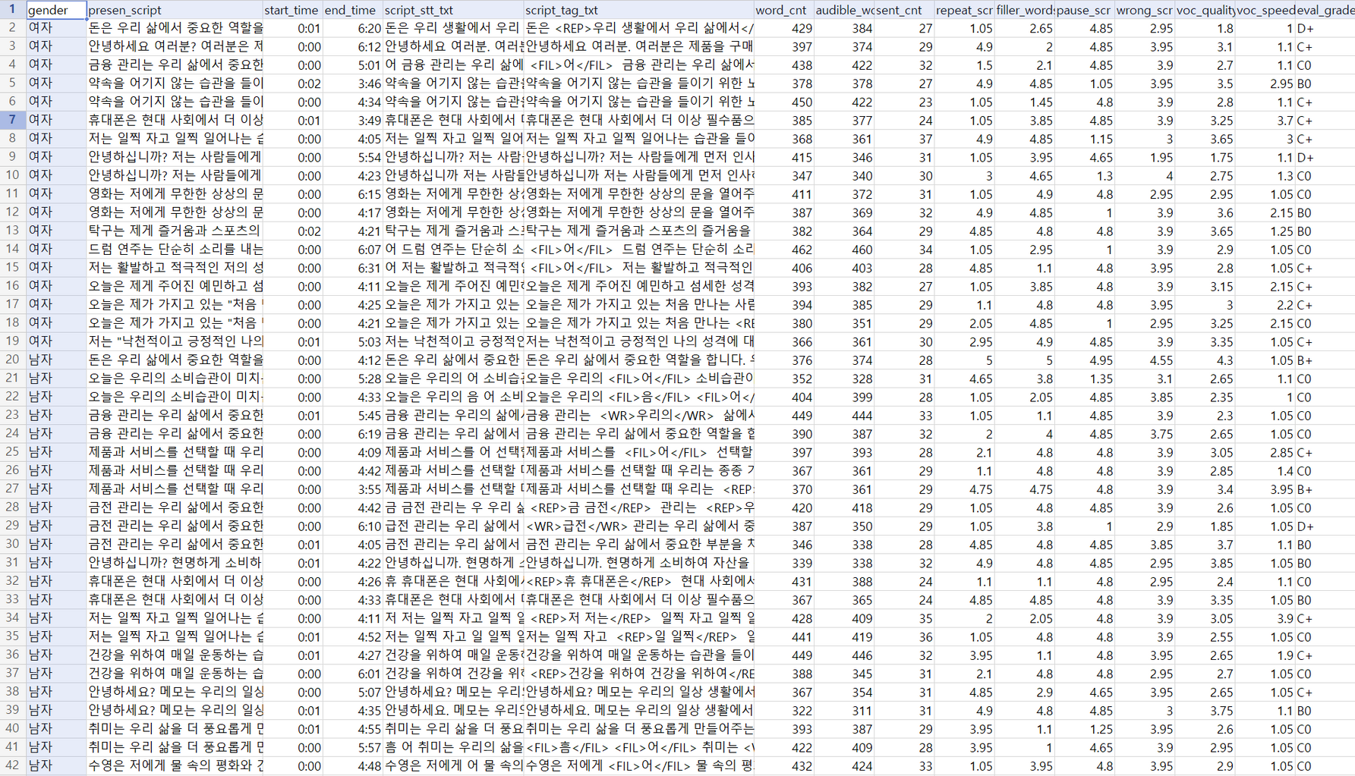

Slide 7
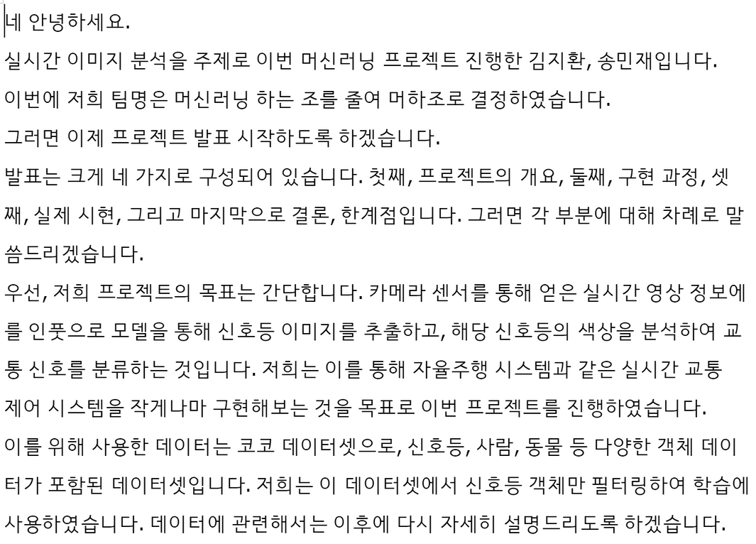
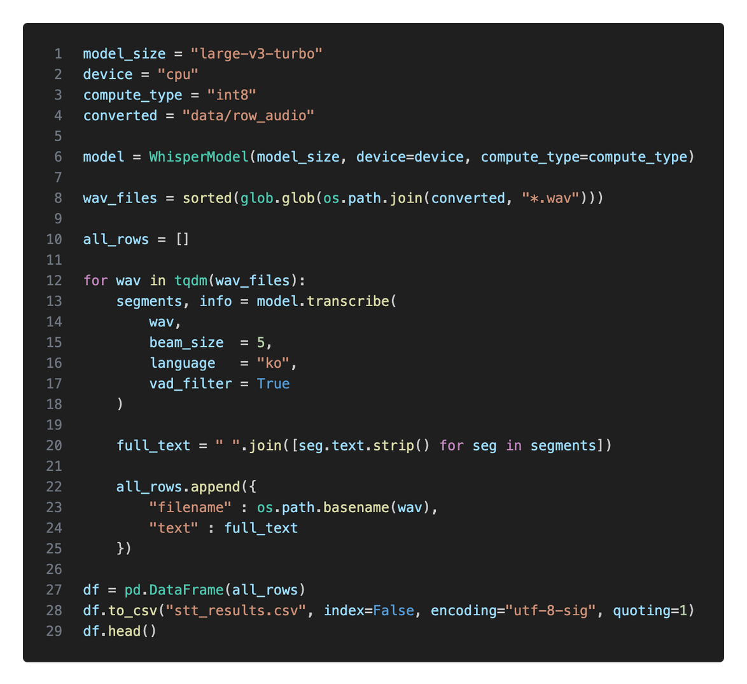
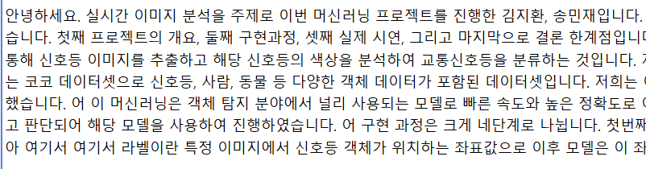
STT
Whisper (large-v3-turbo) 모델을 활용하여
다수의 음성 파일을 한국어 텍스트로
변환하고, 결과를 CSV 파일로 저장.

Slide 8
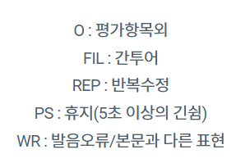
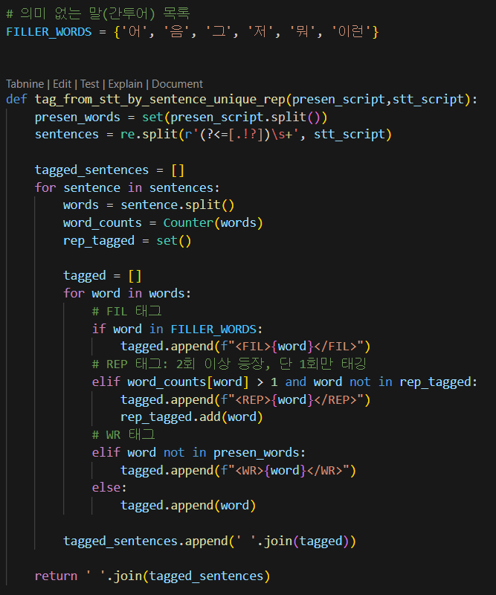
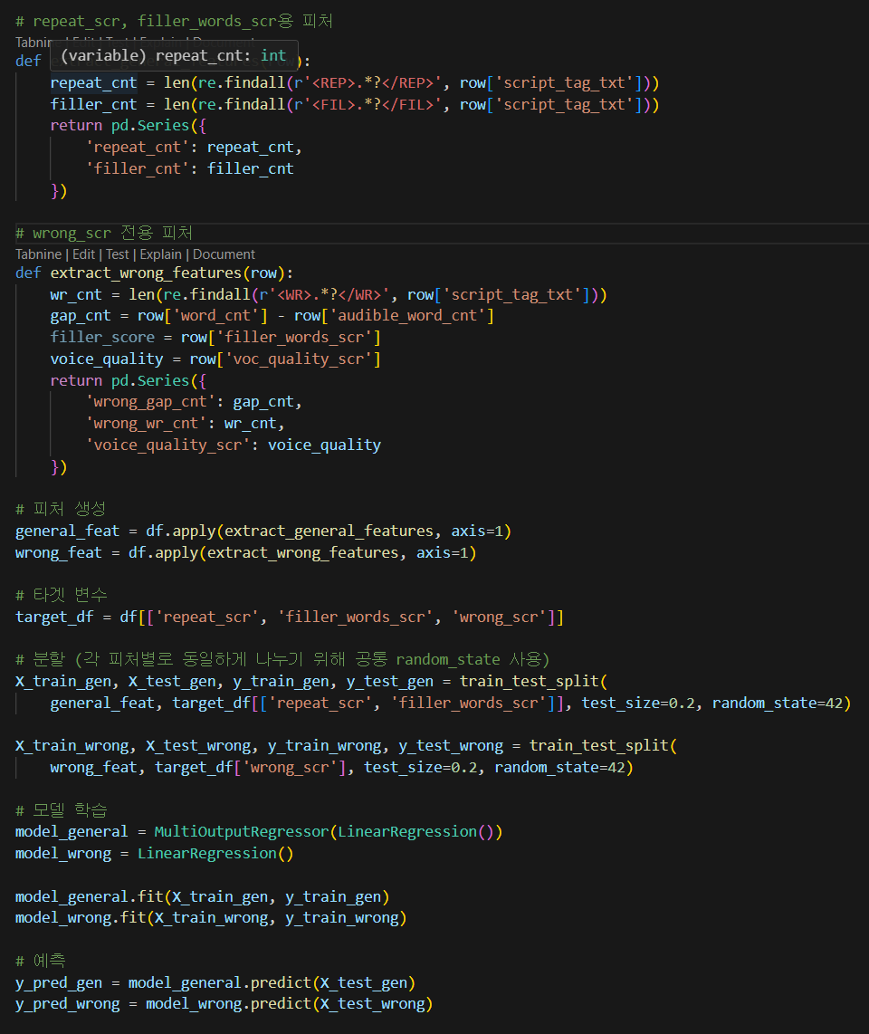
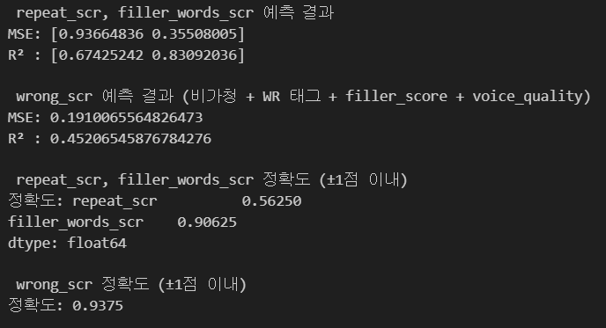
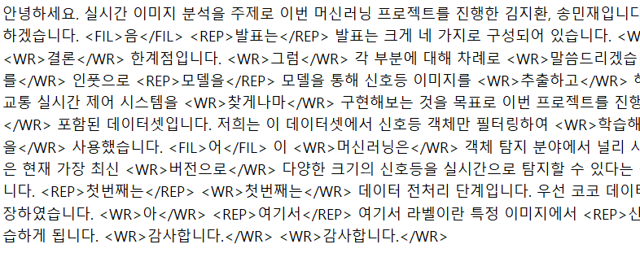
태깅 처리
scr 예측

Slide 9
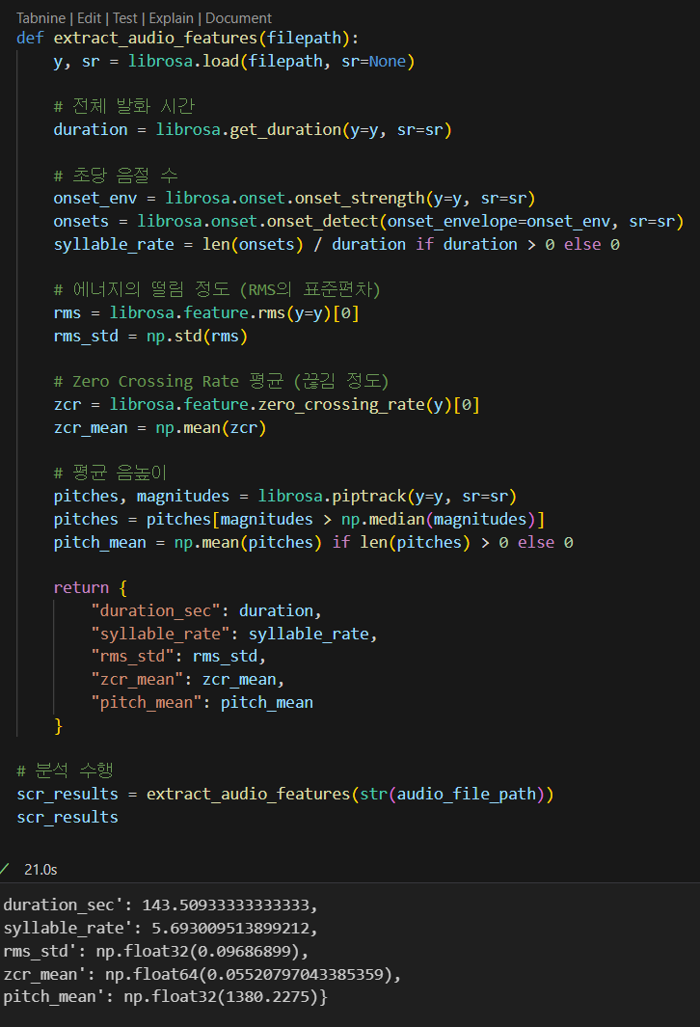
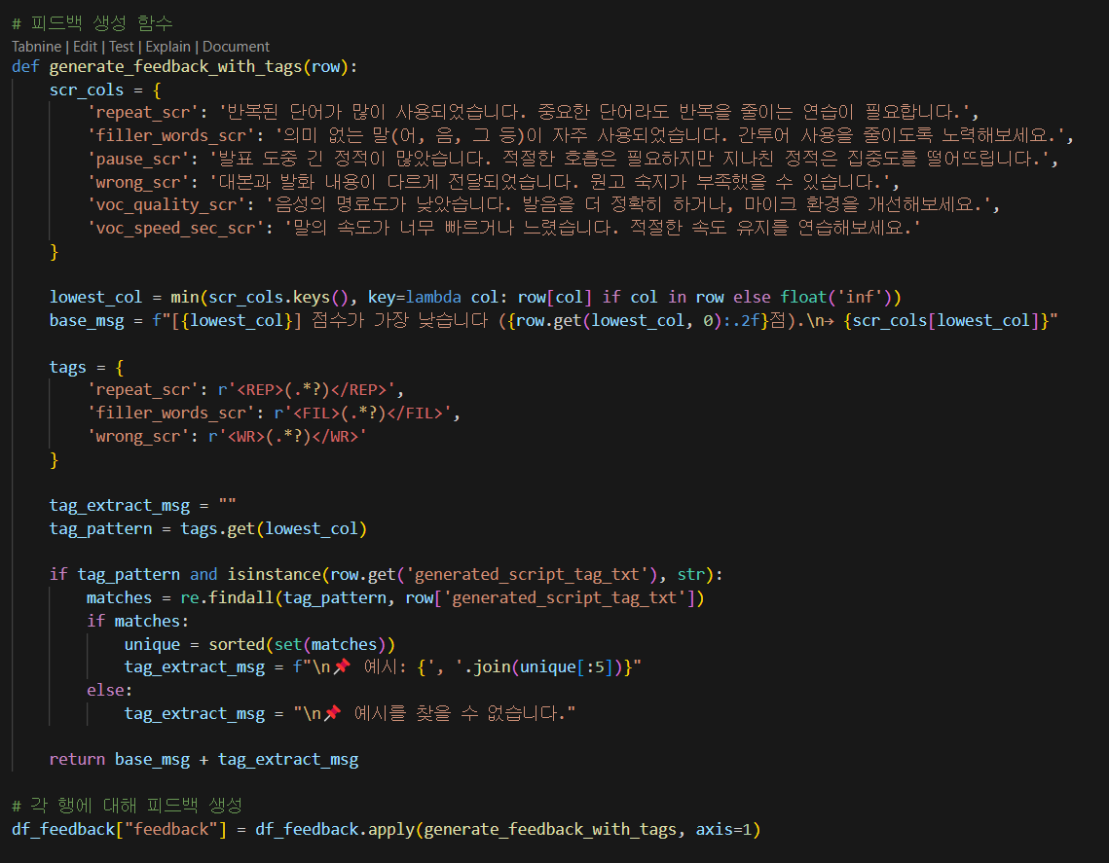
피드백 제공 함수
오디오 분석

Slide 10
선형 회귀(Linear Regression)
Machine learning
목적 : wrong_scr, repeat_scr 등 개별 점수 예측
입력 : <WR> 태그 수, word_cnt - audible_word_cnt 등
출력 : 특정 발표 품질 점수(*_scr)
이유 : 모델이 단순하고 해석이 명확
성능 : 정확도
repeat_scr : 56%
filler_words_scr : 90%
wrong_scr : 96%
랜덤 포레스트 분류(Random Forest Classifier)
목적 : 발표 등급(eval_grade) 분류
입력 : 모든 *_scr 점수
출력 : eval_grade (A, B, C)
이유 : 피처 간 복잡한 비선형 관계를 잘 반영하며, 설명력도 우수
성능 : 정확도 약 86%
한계 : A0, D+의 데이터 수가 적어 예측 정확도가 낮았음.
→ A0,B+을 A, B0, C+을 B, C0,D+를 C. 3 그룹으로 분류함.
랜덤 포레스트 회귀(Random Forest Regression)
목적 : 발표 속도와 말하기 품질 측정
입력 : 오디오에서 추출한 5가지 음성 특성( duration, syllable_rate, rms_std, zcr_mean, pitch_std)
출력 : 예측된 voc_speed_sec_scr, voc_quality_scr
이유 : 피처 간 비선형 관계 포착, 과적합 위험 적음
성능 : +-1점 이내 정확도 94.74%

Slide 11
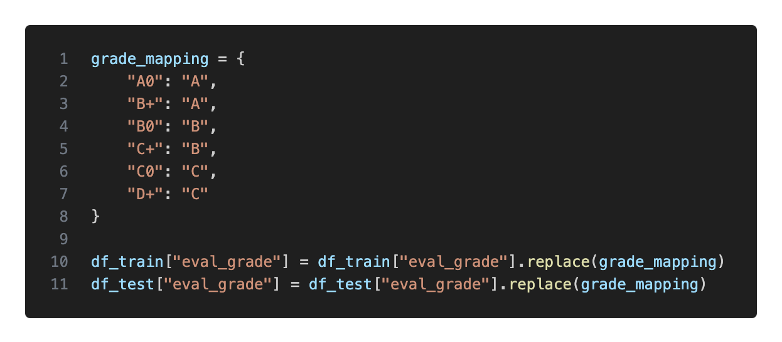
Mapping
기존 등급 체계는 A0, B+, B0, C+, C0, D+로 세분화되어 있어
일부 등급은 데이터 수가 매우 적어 모델 학습에 어려움.
따라서 이를 해결하기 위해 비슷한 수준의 등급을 A / B / C 세 등급으로
통합(Mapping) 하여 train 데이터의 분포 불균형을 완화.
이러한 등급 통합은 소수 클래스 문제를 줄이고, 모델이 보다 안정적으로 등급을 학습할 수 있도록 유도.

Slide 12
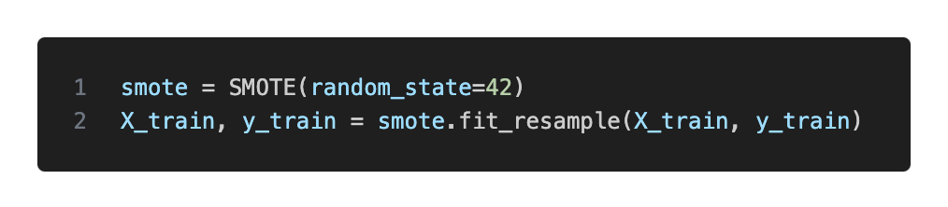
Oversampling
train 데이터 속, A 등급 샘플의 수가 다른 등급에 비해 현저히 부족.
이로 인해 모델이 A 등급을 충분히 학습하지 못하는 문제가 발생.
따라서 데이터의 분포를, 보완하기 위해 SMOTE(Synthetic Minority Oversampling Technique)를
적용하여 소수 클래스에 해당하는 A 등급 데이터를 Oversampling 진행.
이를 통해 클래스 간 균형을 맞추고, 모델의 A 등급 분류 성능을 향상.

Slide 13
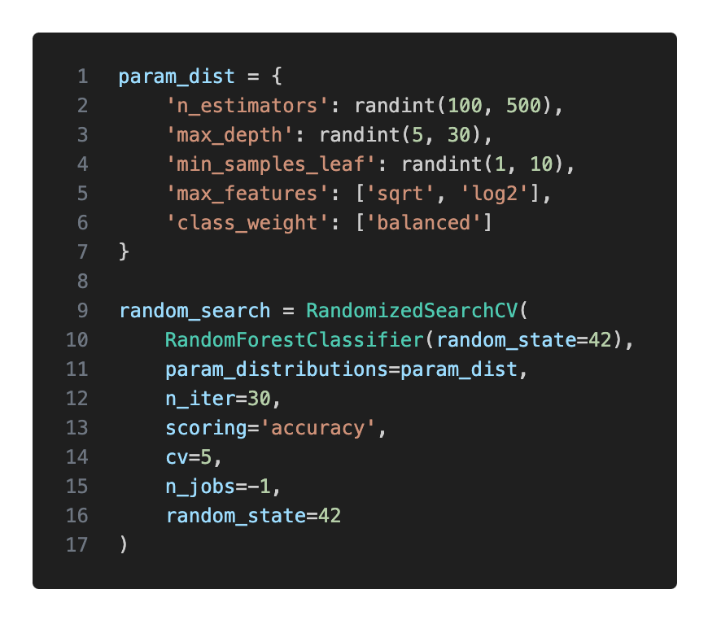
Model
Random Forest 모델을 사용하였고, 모델의 성능 향상을 위해
RandomizedSearchCV를 활용하여, 주요 하이퍼파라미터에 대해 랜덤 탐색 기반 최적화 수행.

Slide 14
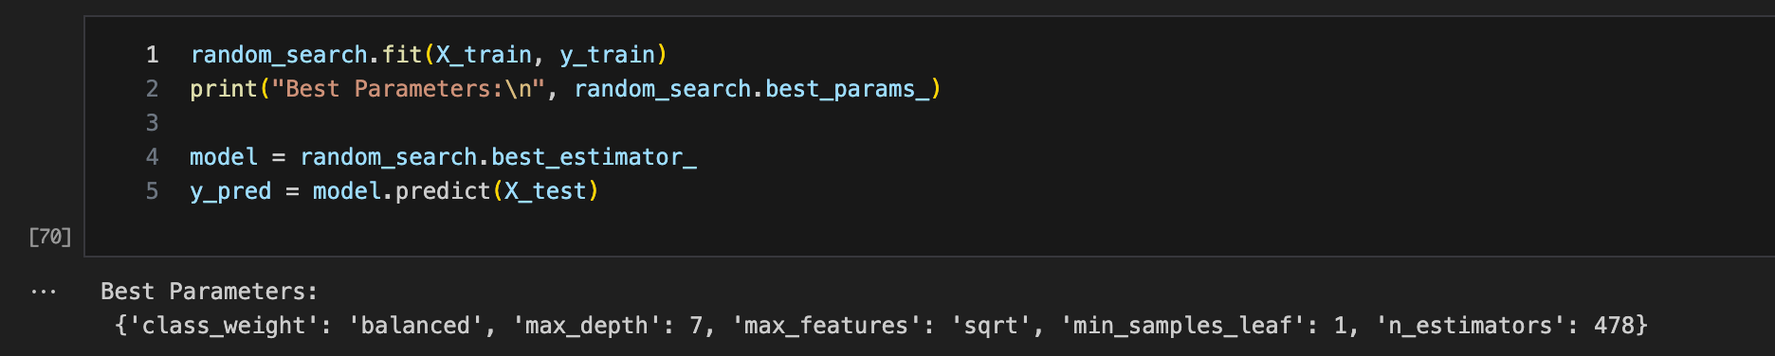
Model
Random Forest 모델을 사용하였고, 모델의 성능 향상을 위해
RandomizedSearchCV를 활용하여, 주요 하이퍼파라미터에 대해 랜덤 탐색 기반 최적화 수행.

Slide 15
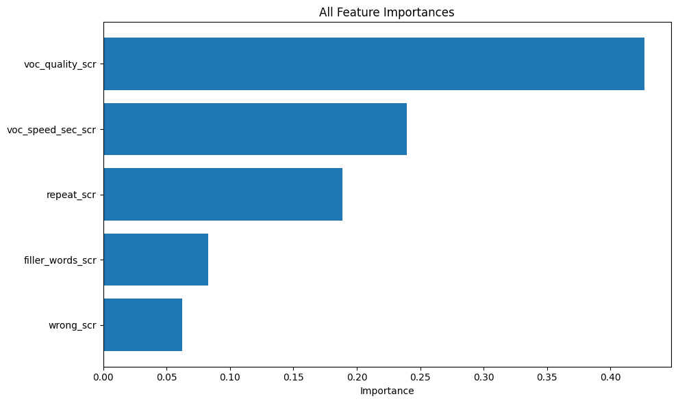
Model
학습된 Random Forest 모델의 Feature Importance 분석 결과,
voc_quality_scr, voc_speed_sec_scr, repeat_scr 세 가지 특성이 예측에 가장 큰 영향을 미친 것으로 나타남.

Slide 16
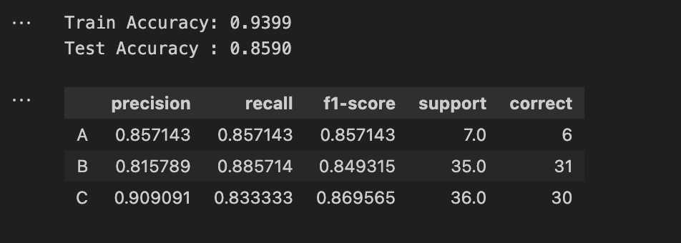
Model
Train Accuracy: 93.99%
Test Accuracy: 85.90%

Slide 17
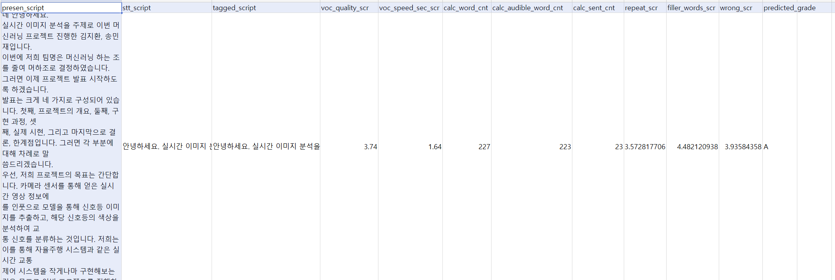

Result
O

Slide 18
★★★★★
Fault
&
Improve
데이터 수 제한
국어국문학 전공자로서, 다양한 한국 문학 작품에 대한 깊이 있는 분석 능력을 갖추고 있습니다.
인공지능 api 사용 x
다양한 글쓰기 과제를 통해 창의적이고 논리적인 글쓰기 능력을 배양했습니다.
데이터 추출 단계에서 라벨 추출 시 오류
데이터 추출 단계에서 평균값만 추출했는데 각 점수를 매긴 사람의 값 역시 수집했으면 조금 더 보완되었을 것 같습니다.
업그레이드
얼굴과 몸짓 인식 추가
얼굴 인식을 통해 발표자의 긴장도, 자신감 등을 파악하고 몸 흔들기나 팔 움직이기 같은 몸짓을 파악하여 발표 태도 파악하는 것입니다. 이를 통해 발표자의 발표 태도, 정서를 분석하여 추가 피드백을 할 수 있습니다.
등급 세분화
등급을 A+부터 F까지 다양하게 세분화하는 것입니다. 이를 통해 발표자의 발표 등급을 더 구체적으로 매길 수 있습니다.

Slide 19
thank you

